Slide 1

Desenvolvimento de Aplicação MVC com PHP5 e AJAX
Bruno Santos de Lima
Leandro Ungari Cayres

Slide 2



Contato
E-mail:
bruno.slima@outlook.com
leandroungari@gmail.com
1

Slide 3
Roteiro
Introdução à linguagem de programação PHP
Visão Geral sobre banco de dados MySQL
Introdução a requisições AJAX
Servidor HTTP Apache e ferramentas adicionais.
Construção de um mini-framework PHP.
Manipulação do conteúdo de uma página web.
2

Slide 4
Introdução
--Citar o crescimento de aplicações web em comparação com a queda aplicações desktop, evolução das tecnologias pertinentes a internet, de forma a conciliar cliente-side e server-side
3

Slide 5
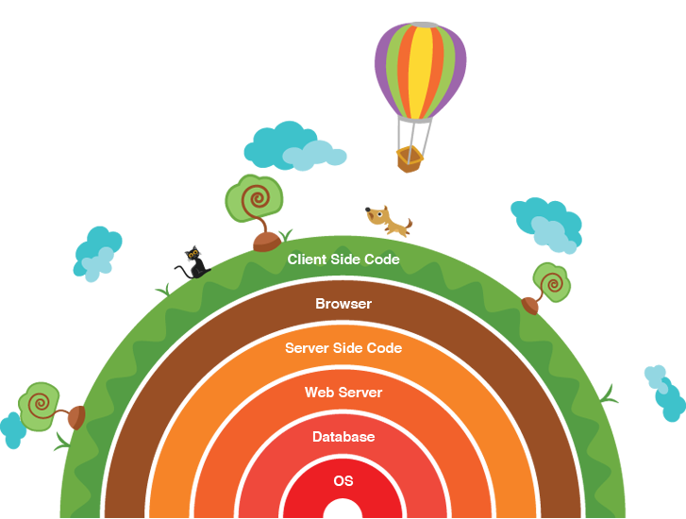
Introdução
4

Slide 6
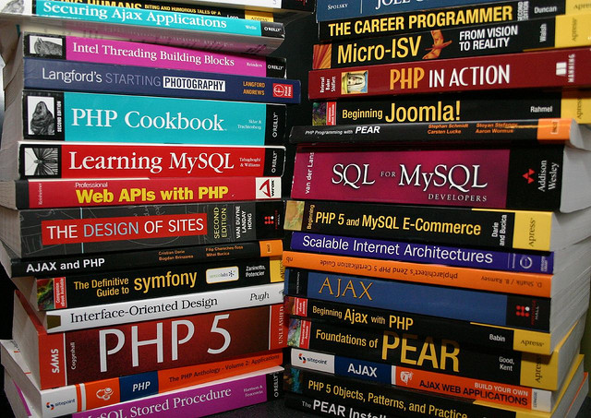
Introdução
5

Slide 7
Introdução
Conteúdo
Interface Gráfica
Layout
Navegação
Funcionalidades
Componente Visível
Infra-estrutura Tecnológica
Programação
Interface com processos de suporte
Componente Invisível
Front-end
Back-end
6

Slide 8
Introdução
HTML
CSS
JavaScript
jQuery
......
PHP
Perl
Ruby
Python
.NET
......
Front-end
Back-end
7

Slide 9
Introdução
HTML
CSS
JavaScript
jQuery
......
PHP
Perl
Ruby
Python
.NET
......
Front-end
Back-end
8

Slide 10
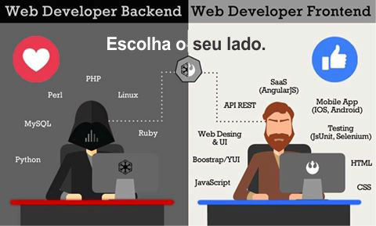
Introdução
Front-end
Back-end
9

Slide 11

Ambiente de Desenvolvimento
Para este curso vamos utilizar como ferramenta de desenvolvimento o Sublime Text 3.
O Sublime Text é um editor de texto escrito em C++ e está em sua segunda versão, porem sua terceira e proxima versão já esta disponível para teste. Contém uma serie de recursos e plugins que otimiza o desenvolvimento.
Para fazer o download: https://www.sublimetext.com/
10

Slide 12
Ambiente de Desenvolvimento
Links que podem ajudar na instalação e configuração do Sublime Text:
https://packagecontrol.io/
http://tableless.com.br/7-plugins-sublime-text-que-voce-deveria-conhecer/
http://tableless.com.br/dicas-truques-sublime-text/
https://www.youtube.com/watch?v=9iTu3C9FzX4
https://www.youtube.com/watch?v=2rrK2LiS5Eo
11

Slide 13

HTML
Hyper Text Markup Language
Linguagem de Marcação utilizada na construção de páginas web.
Nasceu da união dos padrões HyTime e SGML.
Padronizada pela W3C, principal organização de padronização da World Wide Web.
Interpretada
Documentos HTML são interpretados pelo Navegador.
Versão atual: HTML5
12

Slide 14

CSS
Cascading Style Sheets
Linguagem de folha de estilo.
Descreve como os elementos HTML devem ser exibidos na tela.
Ele pode controlar o layout de várias páginas da web de uma só vez.
O HTML descreve o conteúdo de uma página web, a formatação, layout, cores, posicionamento dos elementos são definidos no CSS.
Ocorre separação entre conteúdo e formatação da página.
Arquivos HTML tem links para arquivos CSS.
Navegadores devem prover suporte para as versões do CSS.
13

Slide 15

JavaScript
Linguagem de programação
Interpretada.
Suporte para a programação Funcional.
Imperativa e Estruturada.
Utilizada para controlar o HTML e o CSS para manipular comportamentos na página.
Criada por Brendan Eich na Netscape em 1995.
Um dos precursores dos navegadores web.
JavaScript é orientada a objetos.
14

Slide 16

JavaScript
JQuery
Biblioteca JavaScript.
Fornece uma variação dessa linguagem com uma sintaxe mais amigável.
Um dos precursores dos navegadores web.
Atualmente muito popular.
15

Slide 17

PHP Hypertext Preprocessor
JQuery
Biblioteca JavaScript.
Fornece uma variação dessa linguagem com uma sintaxe mais amigável.
Um dos precursores dos navegadores web.
Atualmente muito popular.
16

Slide 18
PHP Hypertext Preprocessor
JQuery
Biblioteca JavaScript.
Fornece uma variação dessa linguagem com uma sintaxe mais amigável.
Um dos precursores dos navegadores web.
Atualmente muito popular.
16

Slide 19

Banco de Dados MySQL
JQuery
Biblioteca JavaScript.
Fornece uma variação dessa linguagem com uma sintaxe mais amigável.
Um dos precursores dos navegadores web.
Atualmente muito popular.
16

Slide 20

Banco de Dados MySQL
JQuery
Biblioteca JavaScript.
Fornece uma variação dessa linguagem com uma sintaxe mais amigável.
Um dos precursores dos navegadores web.
Atualmente muito popular.
16

Slide 21
Obrigado!
41

Slide 22
Referências
http://pt.stackoverflow.com/questions/52450/full-stack-web-developer
https://www.sitepoint.com/full-stack-developer/
https://designschool.canva.com/blog/404-page-design/
http://www.w3schools.com/xml/ajax_intro.asp
https://pt.wikipedia.org/wiki/PHP
https://pt.wikipedia.org/wiki/MySQL
https://pt.wikipedia.org/wiki/Servidor_Apache
http://www.wampserver.com/en/
42

